Slide 1
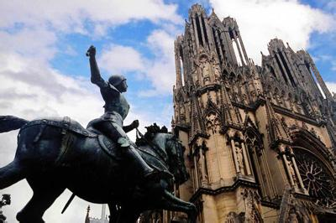

AEM周末分享
第115期
AEM WEEKEND SHARING
这就是“贵族精神”

Slide 2

AEM WEEKEND SHARING
你一定要学会做饭。
这与伺候人无关。在爱你的人都不在身边的时候，使你能善待自己。 （能独立生存）

Slide 3
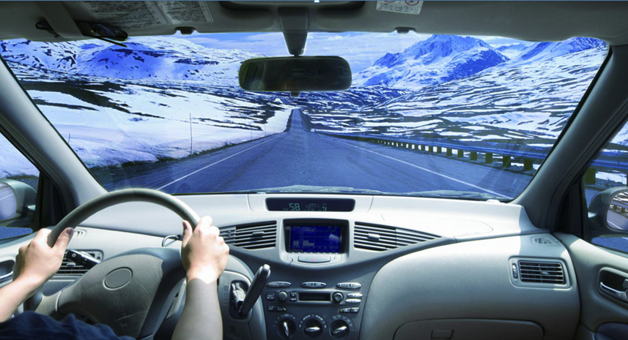
AEM WEEKEND SHARING
你一定要学会开车。
这与身份地位无关。这样在任何时候，你都可以拔腿去往任何你想去的地方，不求任何人。 （自由）

Slide 4

AEM WEEKEND SHARING
你一定要上大学，正规的大学。
这与学历无关。人生中需要经历这几年，无拘无束又能染上书香的生活。 （一旦走进社会，就进入了市场）

Slide 5

AEM WEEKEND SHARING
你知道吗？足迹有多远，心就有多宽。
心宽，你才会快乐。万一走不远，让书籍带你走。
（拓宽自己的视野，借助知识的视野）

Slide 6
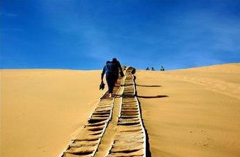
AEM WEEKEND SHARING
天塌下来都不要哭，也不要抱怨。
那样只能让爱你的人更心痛，恨你的人更得意。
（平静地承受命运，爱你的人自会关心）

Slide 7
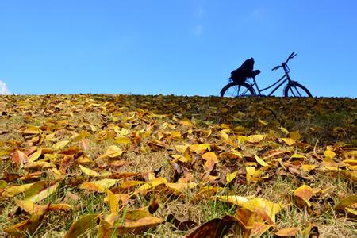
AEM WEEKEND SHARING
去远方的时候，除了相机，记得带上纸笔。
风景是相同的，看风景的心情 永不重复。 （徐霞客之所以是徐霞客，不是因为走的路最多）

Slide 8

AEM WEEKEND SHARING
一定要有属于自己的空间，哪怕只有5平米。
它可以让你在和爱人吵架赌气出走的时候，不至于流落街头，遇到坏人。更重要的是，在你浮躁的时候，有个地方让你静下来，给自己的心一个安放的角落。 （独立人格）

Slide 9
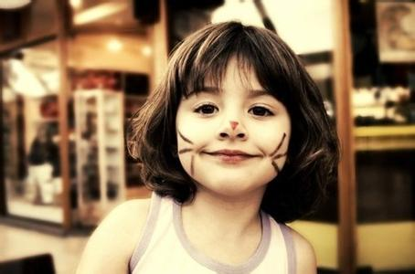
AEM WEEKEND SHARING
小孩的时候要有见识，长大的时候要有经历，你才会有个精致的人生！
（读别人的经历，找自己的经历）

Slide 10
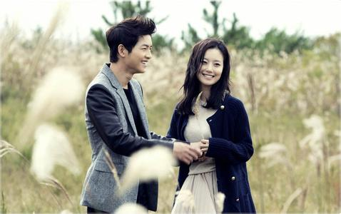
AEM WEEKEND SHARING
无论什么时候，都要做一个善良的人。
请记住，拥有善良，会让你成为最受上天眷顾的人。
（这种眷顾未必是财富与权势。善有善报，所报者，爱也）

Slide 11

AEM WEEKEND SHARING
笑容、优雅、自信，是最大的精神财富。（拥有了他们，你就拥有了全部 ）

Slide 12

周末愉快！
共创 共进 共赢 共享
AEM科技人力资源部
AEM WEEKEND SHARING

